Slide 1
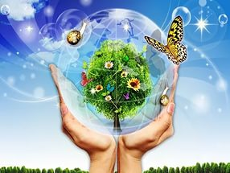
«Большие проблемы маленького города»
Notes:
Актуальность в целом по теме – кратко….
На современном этапе человечество столкнулось с целым рядом глобальных экологических проблем, приводящих к ухудшению качества жизни и здоровья людей, ставящих под вопрос возможность безоблачного существования жизни на Земле. Современные экологические проблемы имеют ярко выраженную тенденцию к своему дальнейшему обострению. Экологическое воспитание в настоящее время является одним из важнейших факторов преодоления экологических проблем.
1

Slide 2
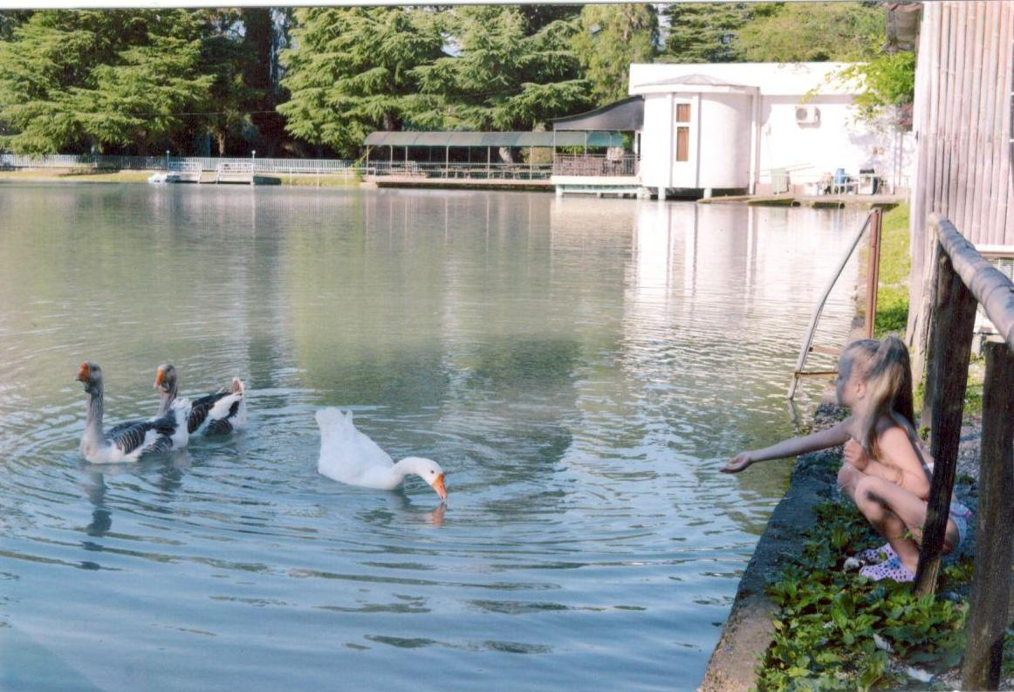
В гармонии с природой и с собой
На свете чтобы жили малыши,
Воспитывайте в детях, берегите,
Храните экологию души!
Н. Луконина
Notes:
Почему детей заинтересовала эта тема?
Для детей нашей группы эта тема актуальна, потому что…
Дети после выходных дне, с удовольствием рассказывают, как гуляли всей семьей по городу, ездили на природу. Женя рассказал как всей семьей приехали на берег реки, на пикник. На берегу было много мусора, в воде находились пластиковые бутылки. Дети стали рассказывать, что в городе, в местах отдыха, тоже видели такую картину. Многое рассказали, что во дворе дома, где они живут, много скапливается бутового мусора. Некоторое сказали, что мусор находится даже на детской площадке, фантики, пластиковые бутылки, скорлупки от семечек.
Мы задались вопросом, что сделать, что бы наш город стал чище.

Slide 3
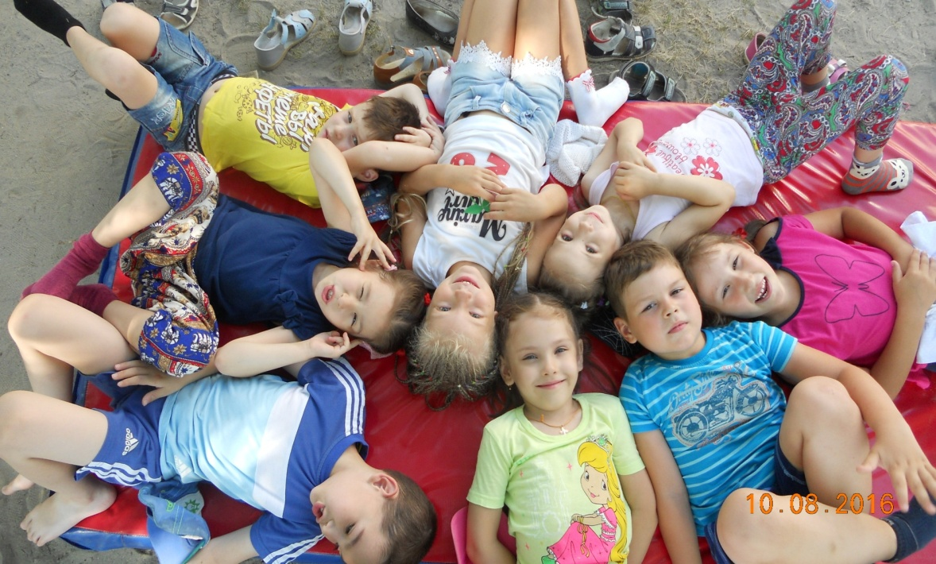
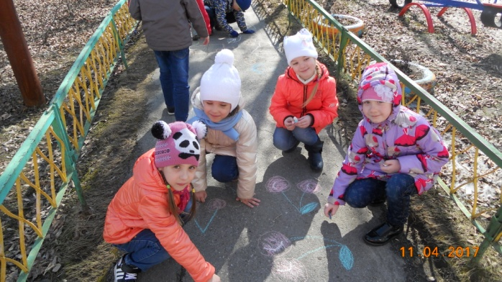
Notes:
Дошкольное детство – начальный этап, формирования личности человека, его ценностной ориентации в окружающем мире. В этот период закладывается позитивное отношение к природе, к себе и окружающим людям.
Добавить фото

Slide 4
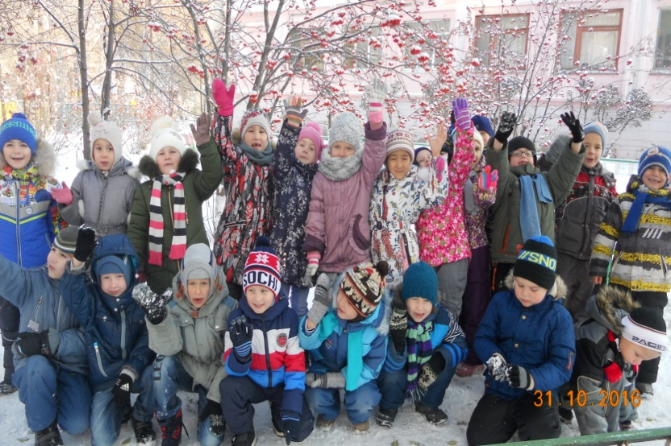
Цель:
Воспитание социально активного дошкольника, ответственного за состояние окружающей среды, бережно относящегося к богатствам природы и своему здоровью.
Notes:
Цель проекта «Большие проблемы маленького города»
- воспитание социально активного дошкольника, ответственного за состояние окружающей среды, бережно относящегося к богатствам природы и своему здоровью.

Slide 5
Задачи:
Развитие любознательности и познавательной мотивации у дошкольников, через совместную деятельность.
Воспитание эмоционально-положительного отношения к объектам окружающей природы, как необходимому условию жизни на земле.
Совершенствование предметно-развивающей среды экспериментально – исследовательского направления.
Notes:
Главные задачи проекта:
Развитие любознательности и познавательной мотивации у дошкольников, через совместную деятельность
Воспитание эмоционально – положительного, бережного отношения к объектам окружающей природы, как к необходимому условию жизни на земле.

Slide 6
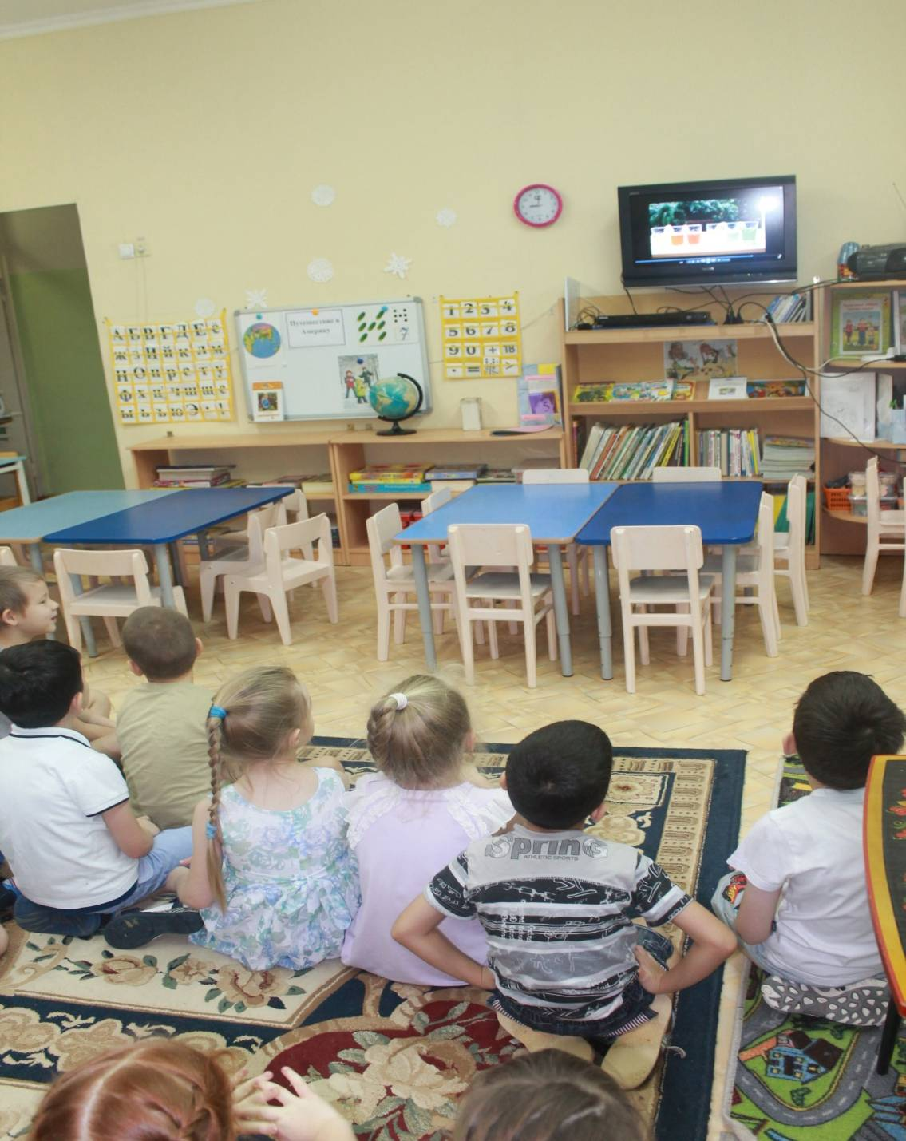
Notes:
Нашу работу мы начали с просмотра экологических познавательных фильмов: «Берегите свою планету», «Экология и жизнь». Дети узнали, что в скором времени может возникнуть экологическая катастрофа.
В последствии развития цивилизации : загрязняется почва, воздух, вода.
А для развития и жизни на планете Земля - необходима чистая природа!
ФОТО???

Slide 7
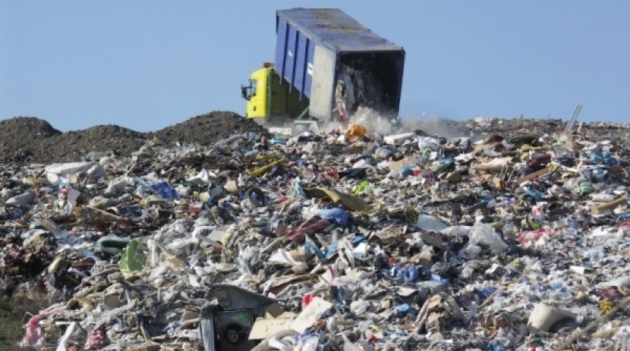
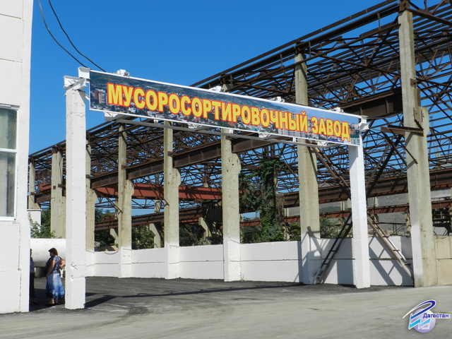
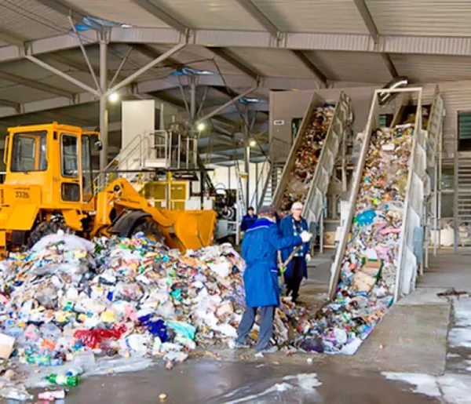
Notes:
Дети, узнав, что каждый житель планеты Земля, ежегодно выбрасывает тонну мусора – а это полный кузов грузовика, пришли в ужас от этой информации!
А информация о том, что самыми вредными - являются пластиковые отходы, которые быстро накапливаются, 1000 лет отравляет землю, сжигать пластик тоже нельзя, т.к. он выделяет вредный газ, натолкнула детей на мысль о том, что мусор нужно не только собирать и сортировать, но и открывать современные мусороперерабатывающие заводы на которых из этого пластика можно изготавливать, например, «толстые крепкие скамейки, большие клумбы для цветов, изготовить детские горки во все дворы нашего города или что-то другое еще можно придумать…»

Slide 8
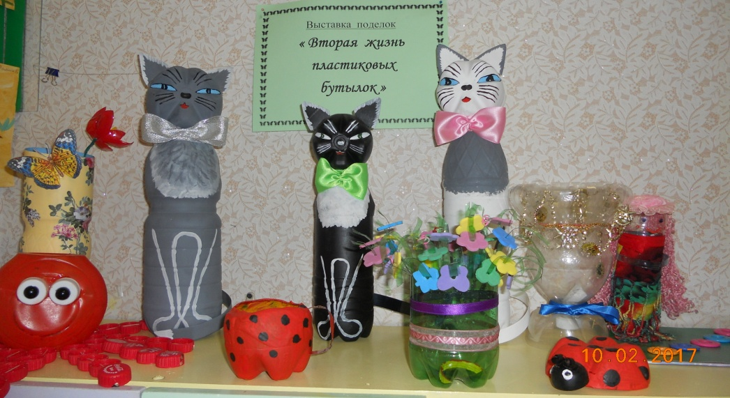
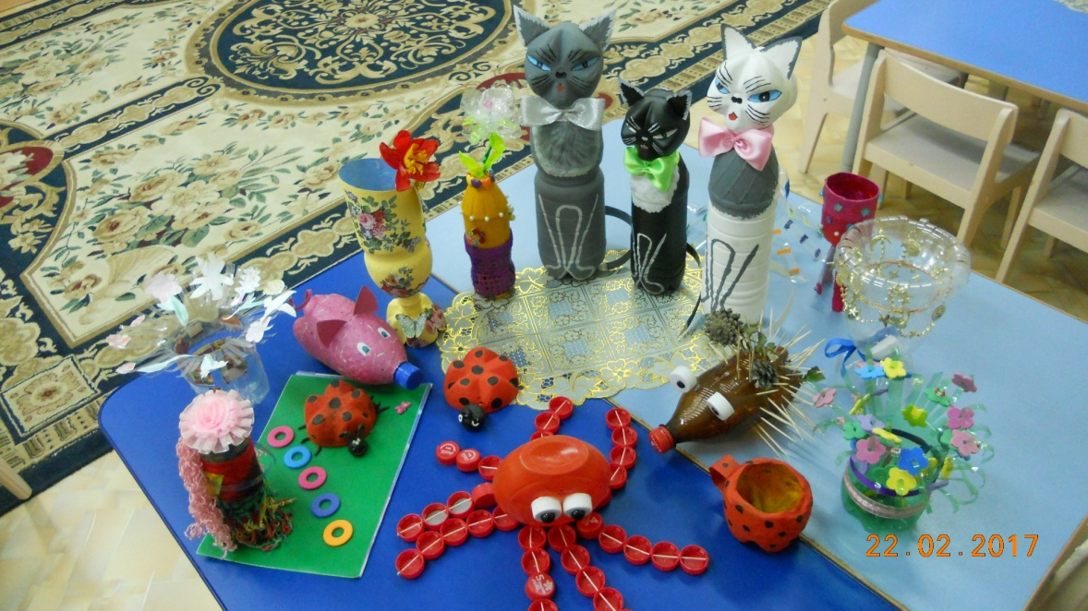
Вторая жизнь пластиковых бутылок
Notes:
Находясь под впечатлением от этой информации, организовали в группе семейную акцию «Вторая жизнь пластиковых бутылок».
В группе появилось семейство кошек, интересные осьминоги, поросята, божьи коровки и другие поделки, сделанные из пластика.

Slide 9
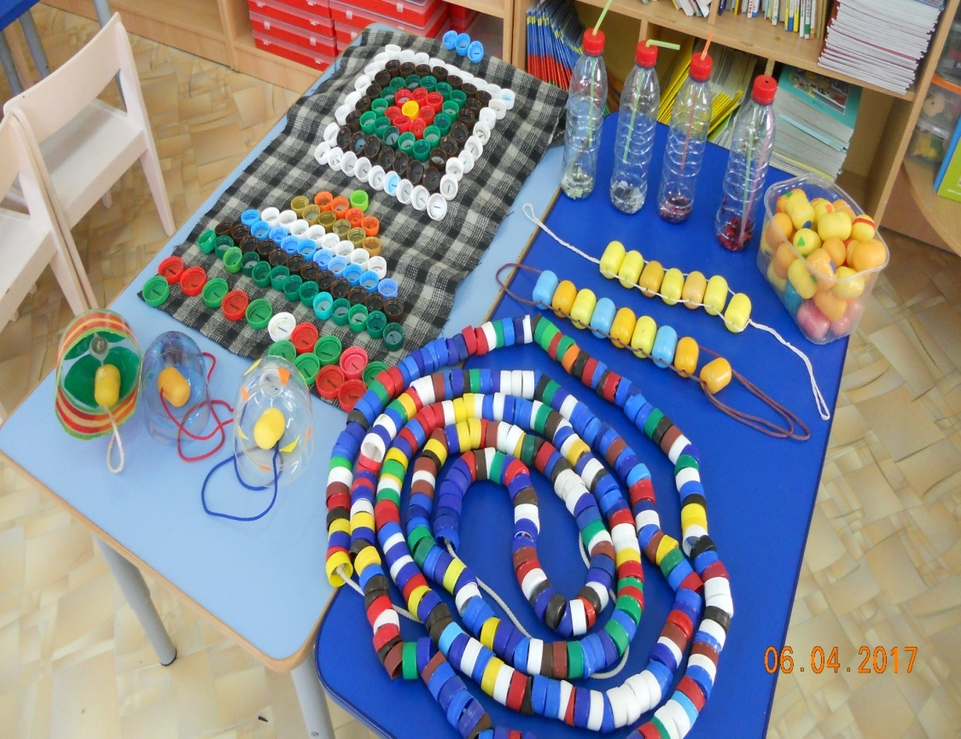
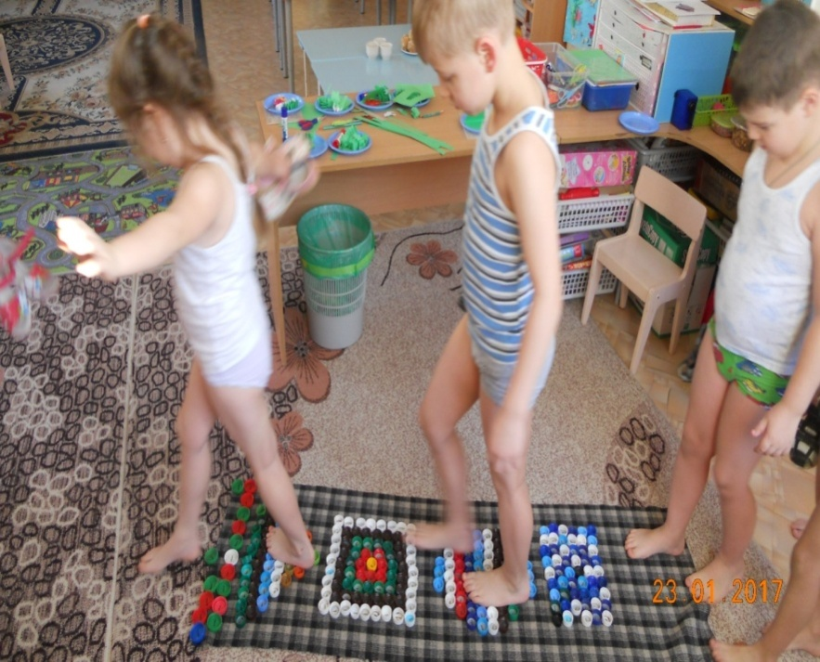
Физкультурный уголок
Notes:
Особый интерес родителей, к этой акции, и их креативность, проявились в изготовлении спортивного инвентаря, который теперь ежедневно используется в игровой и здоровье – сберегающей деятельности.

Slide 10
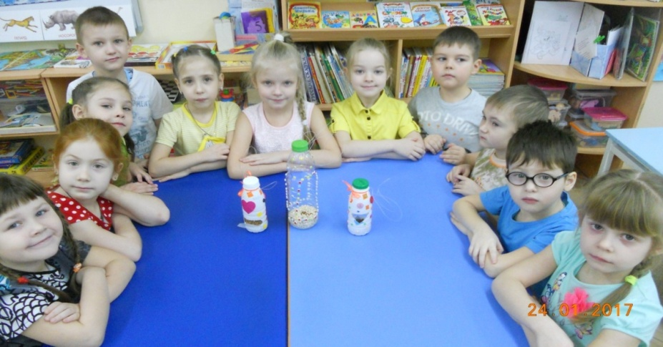
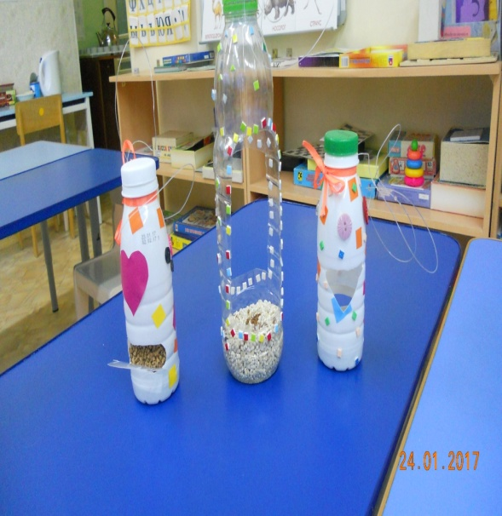
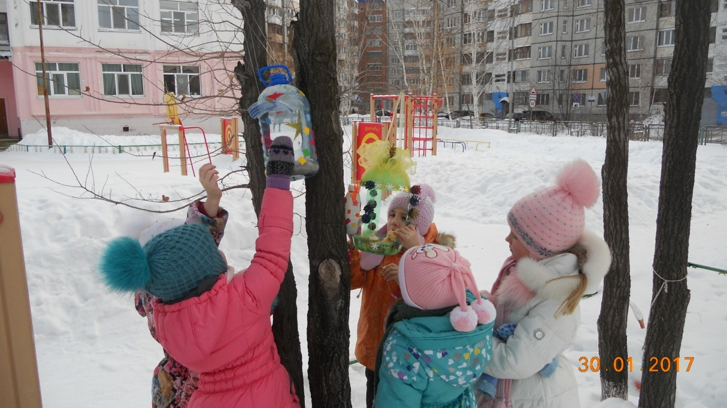
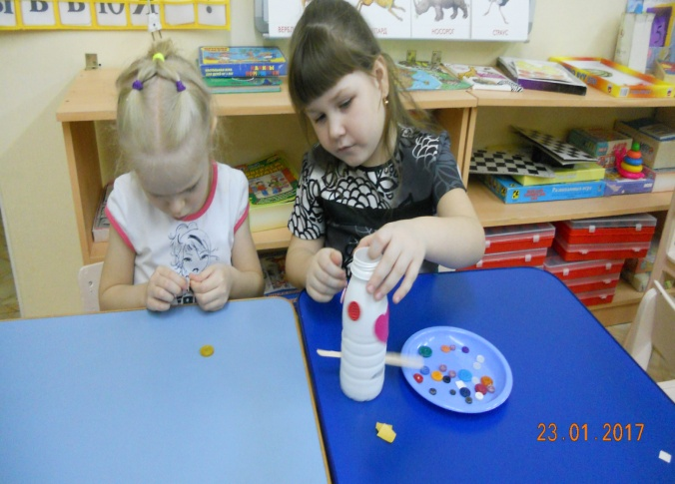
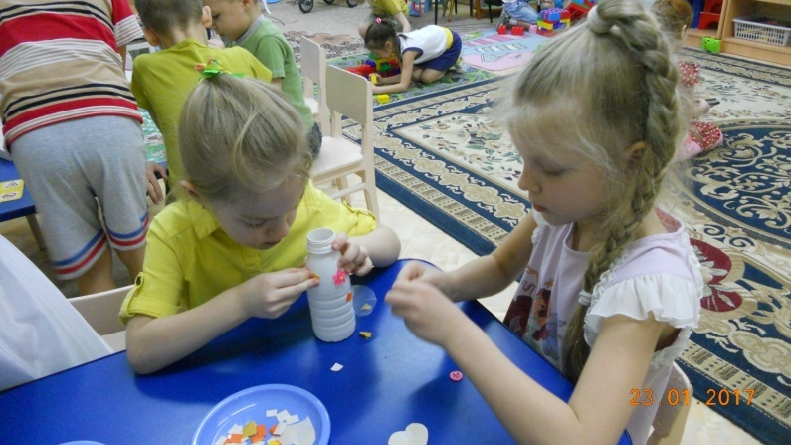
Кормушки для птиц
Notes:
А в рамках акции ««Поможем птицам зимой»: на территории детского сада появилось множество разнообразных кормушек из пластиковых бутылок.
А у детей появилась возможность помочь пернатым друзьям!

Slide 11
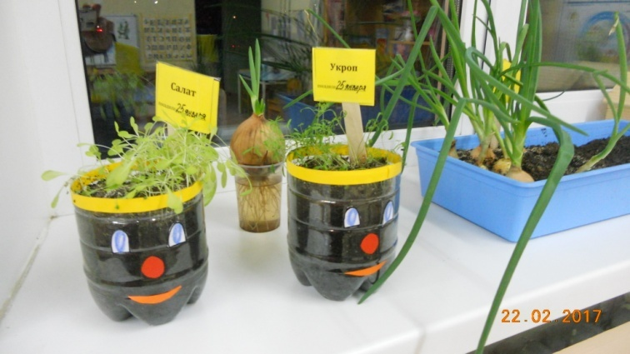
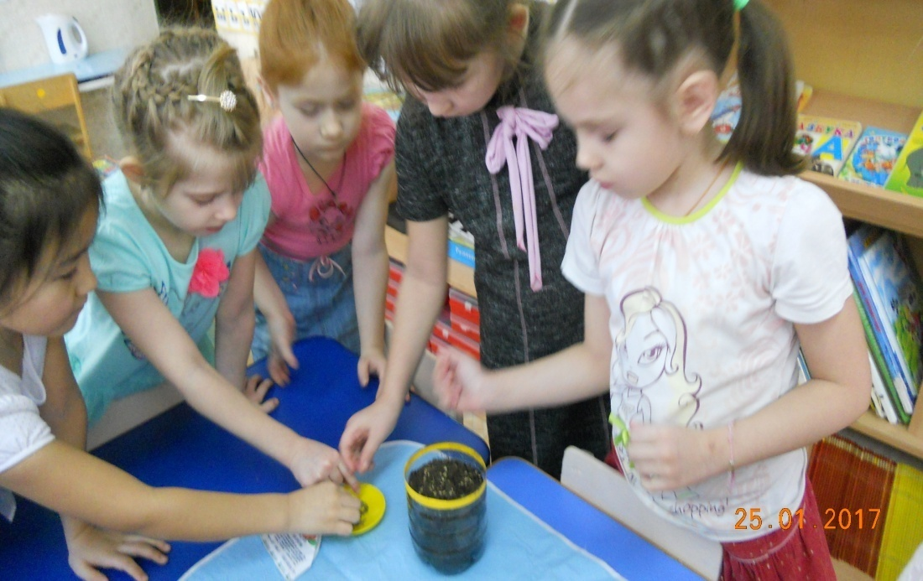
Кашпо из пластиковых бутылок
Notes:
Особое удовольствие дети испытали от появления Мини-огорода на подоконнике, т.к. осуществляли не только посадку овощных культур , но и сами изготовили кашпо для этого.

Slide 12
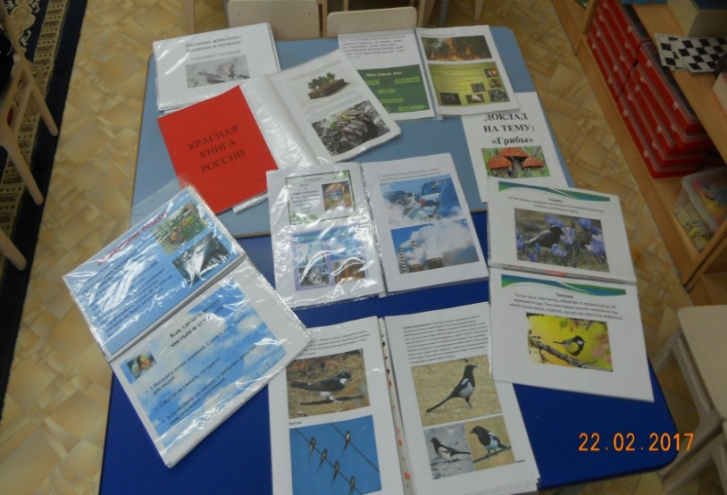
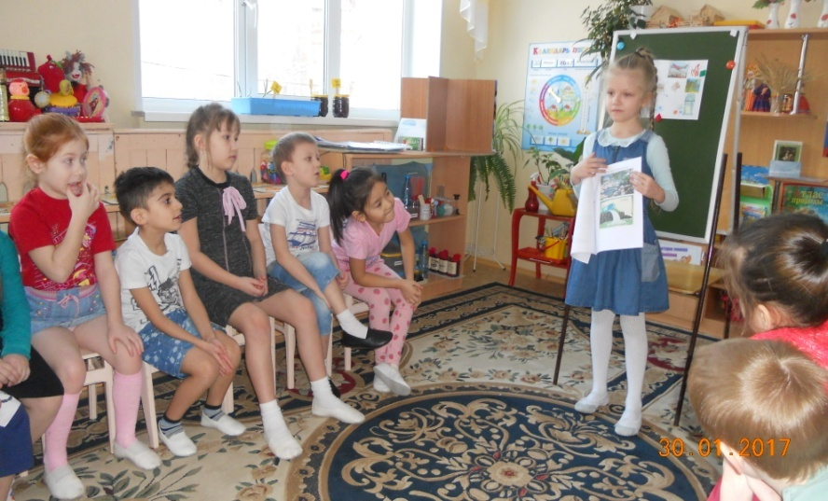
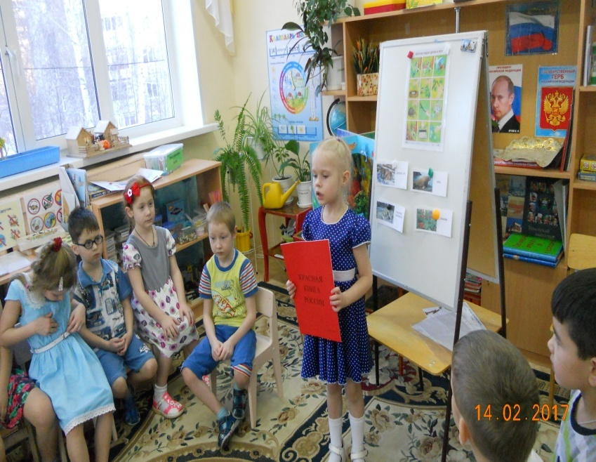
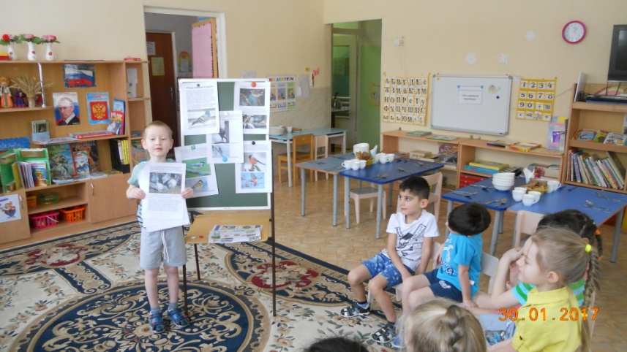
Доклады по экологии
Notes:
Совместная исследовательская деятельность в семье, позволила детям подготовить презентации на разнообразные темы:
«Чистый воздух» - Лиза рассказала, что нужно сделать, чтобы сохранить в городе чистый воздух
«Экологические проблемы в городе» - Костя рассказал о пользе деревьев, в городе. В городе садить больше деревьев и цветов.
Полина рассказала о том, что нужно сортировать мусор, это облегчить переработку на заводе.
Рома рассказал, где у нас в городе встречается загрязненный воздух.
Дети узнали, что воздух в городе загрязнен на остановках, около заводов, на стоянках автомобилей.
РАССКАЖИТЕ о презентациях детей по понятнее, посодержательнее, интереснее.

Slide 13
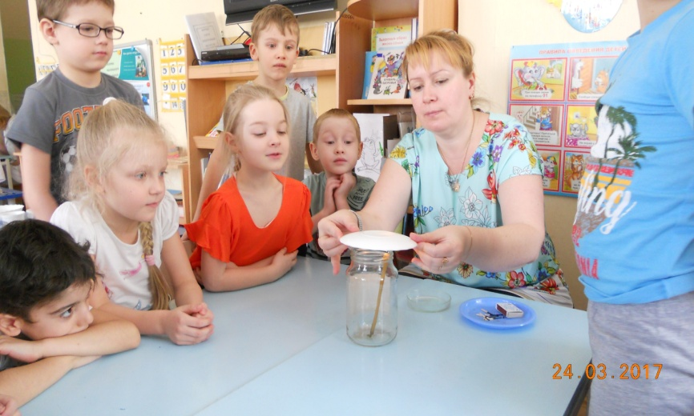
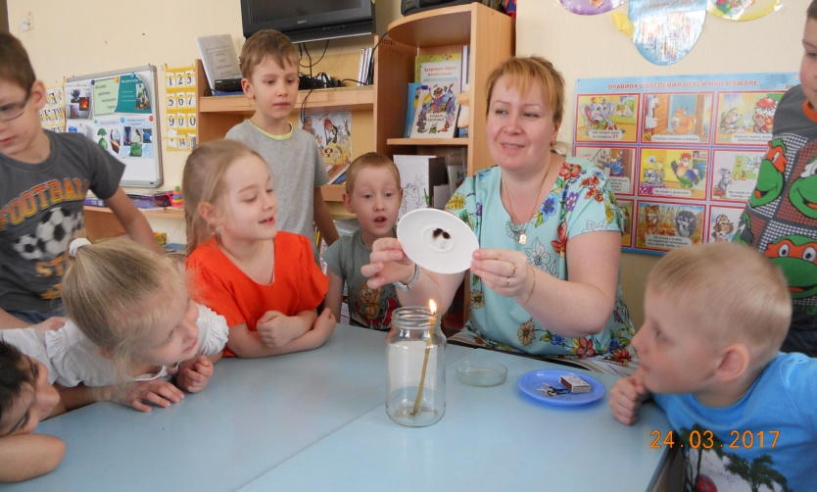
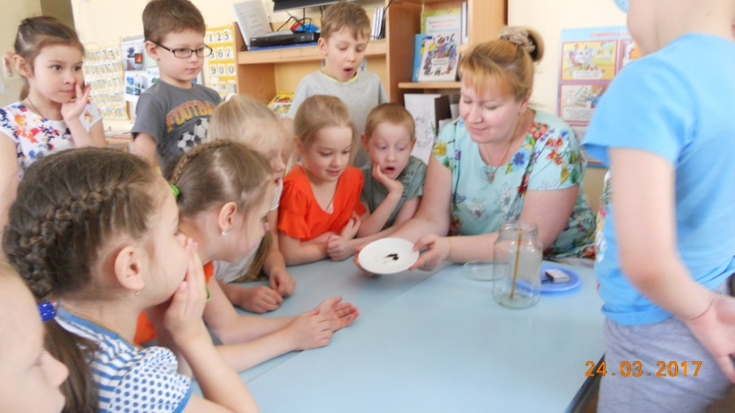
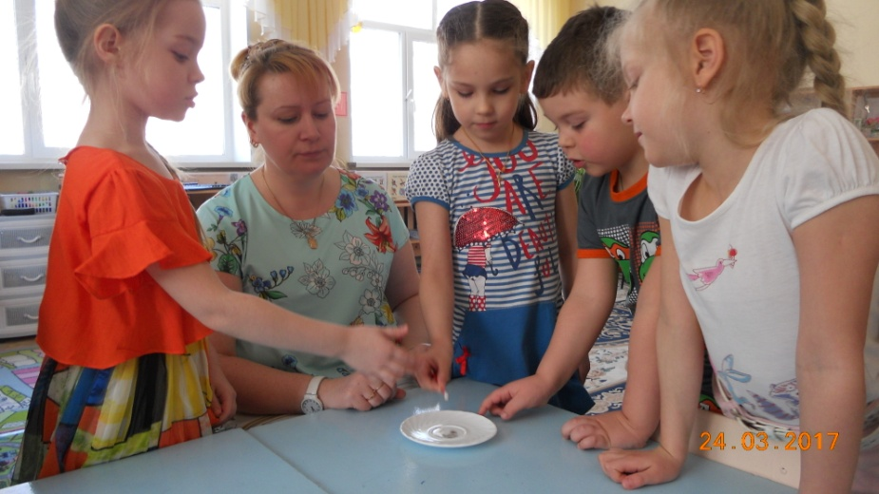
Notes:
Под впечатлением сообщений, провели в группе опыт «Грязный воздух».
В стеклянную банку, поставили зажженную свечу, над пламенем немного подержали тарелочку, на дне появилась копоть. Затем ватной палочкой потрогали пятно. Дым осел на тарелочке. Вот так и в природе дым оседает на наши дома, машины, деревья, а мы дышим этим загрязненным воздухом.
Обсудив эту ситуацию, пришли к выводу, что нужно установить фильтры на заводские трубы, сменить топливо в автомобилях, нельзя сжигать мусор!

Slide 14
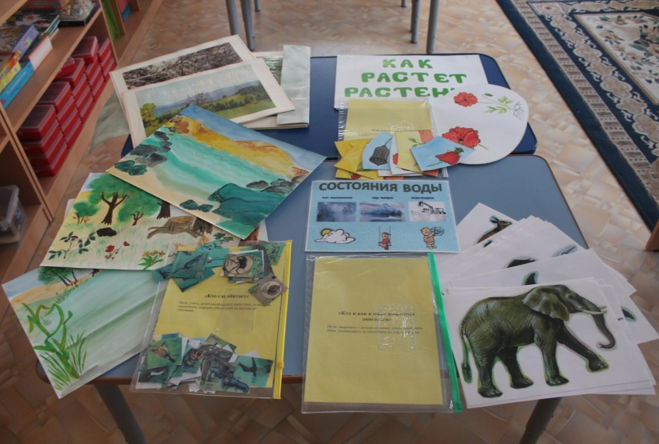
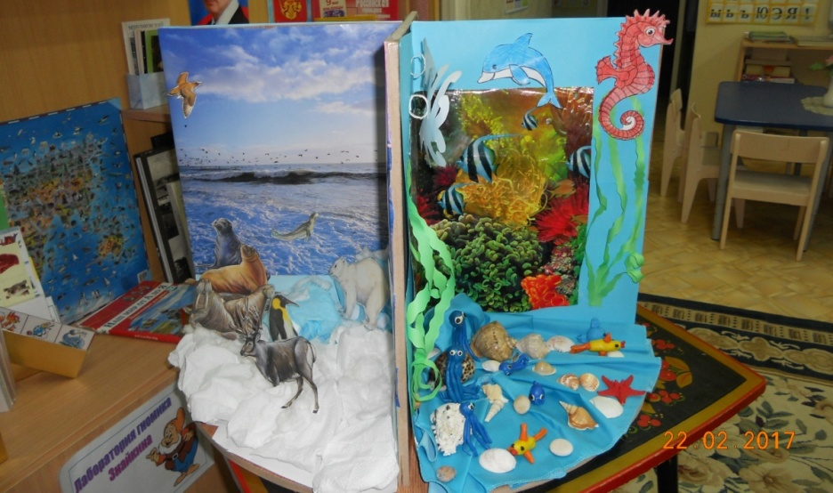
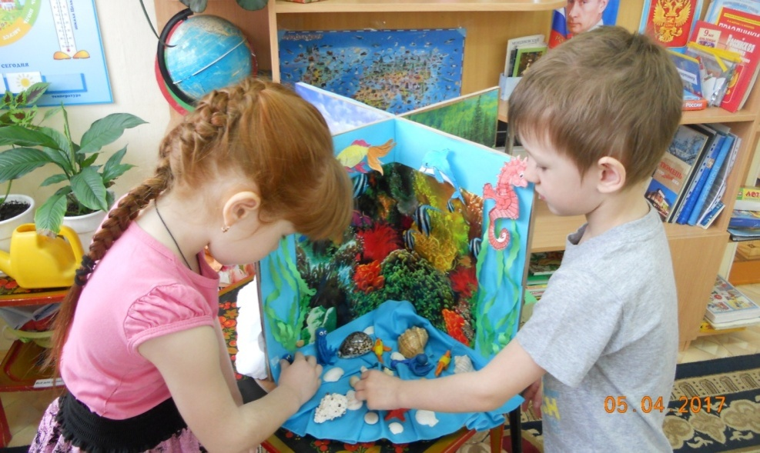
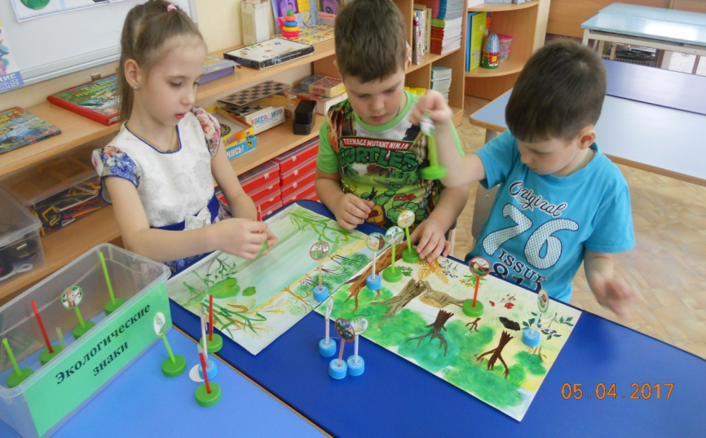
Развивающая среда
Notes:
Созданная в группе развивающая среда экологического направления, позволяет детям самостоятельно познавать окружающий мир, наблюдая за объектами живой и не живой природы.
Созданный экологический макет «Четыре климатических зоны»: Антарктида, Африка, море, лес.
Этот макет позволил …. (наглядно закрепить знания о …..?) : Обобщить и закрепить знания детей об Антарктиде, Африке, море, лесе. Познакомить детей с животными, обитающими в Антарктиде, Африке, в море, в лесу.
Разработали совместно с детьми экологические знаки.

Slide 15
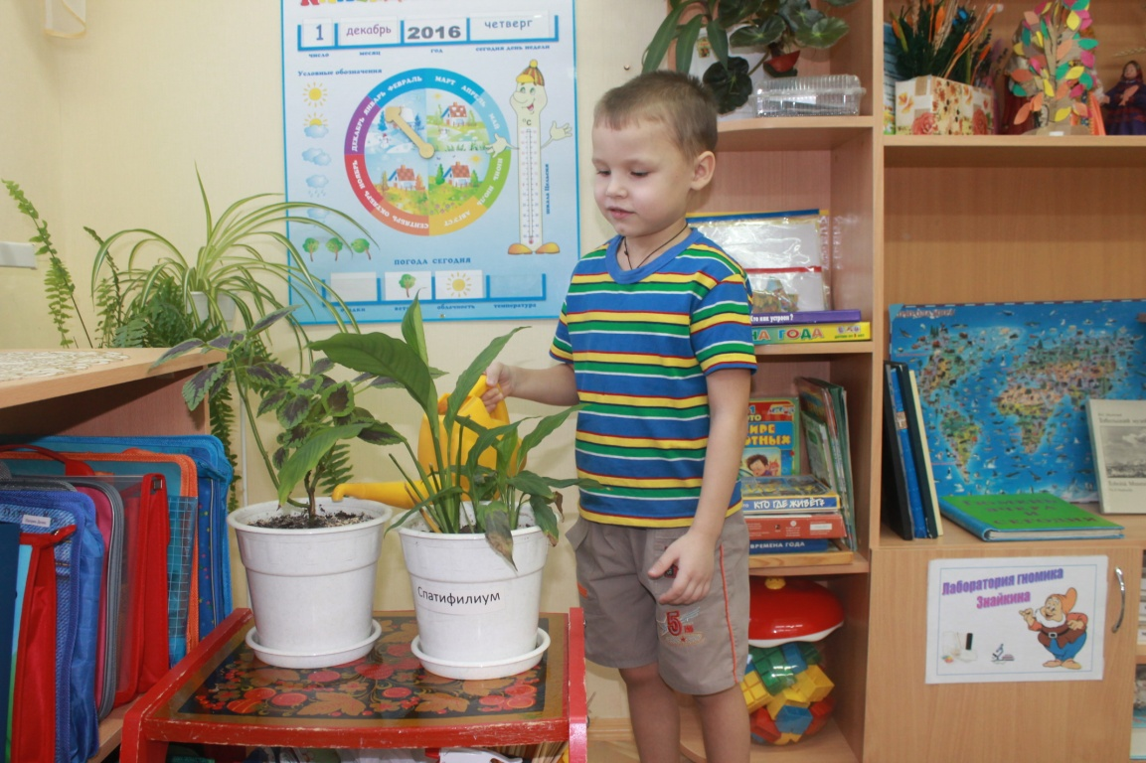
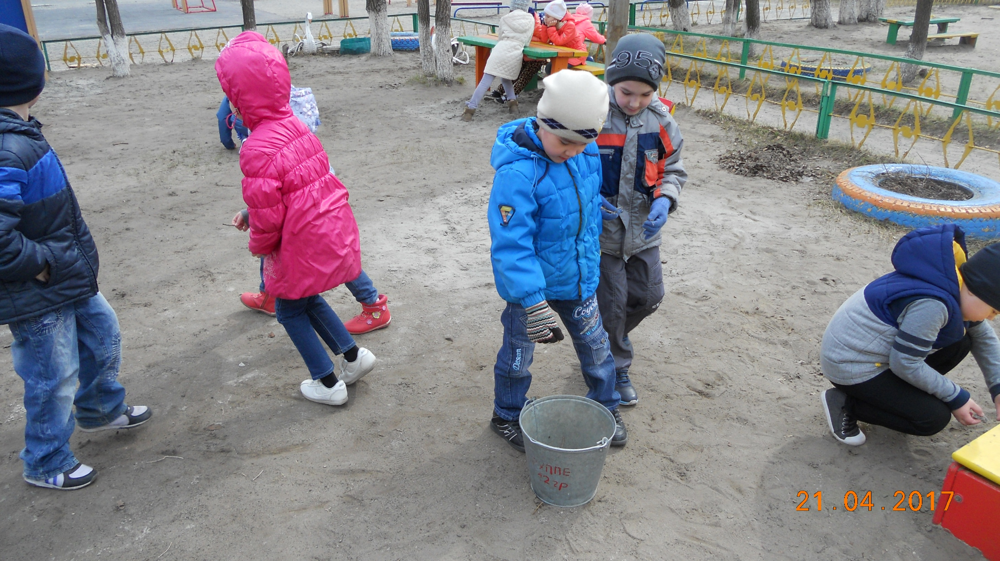
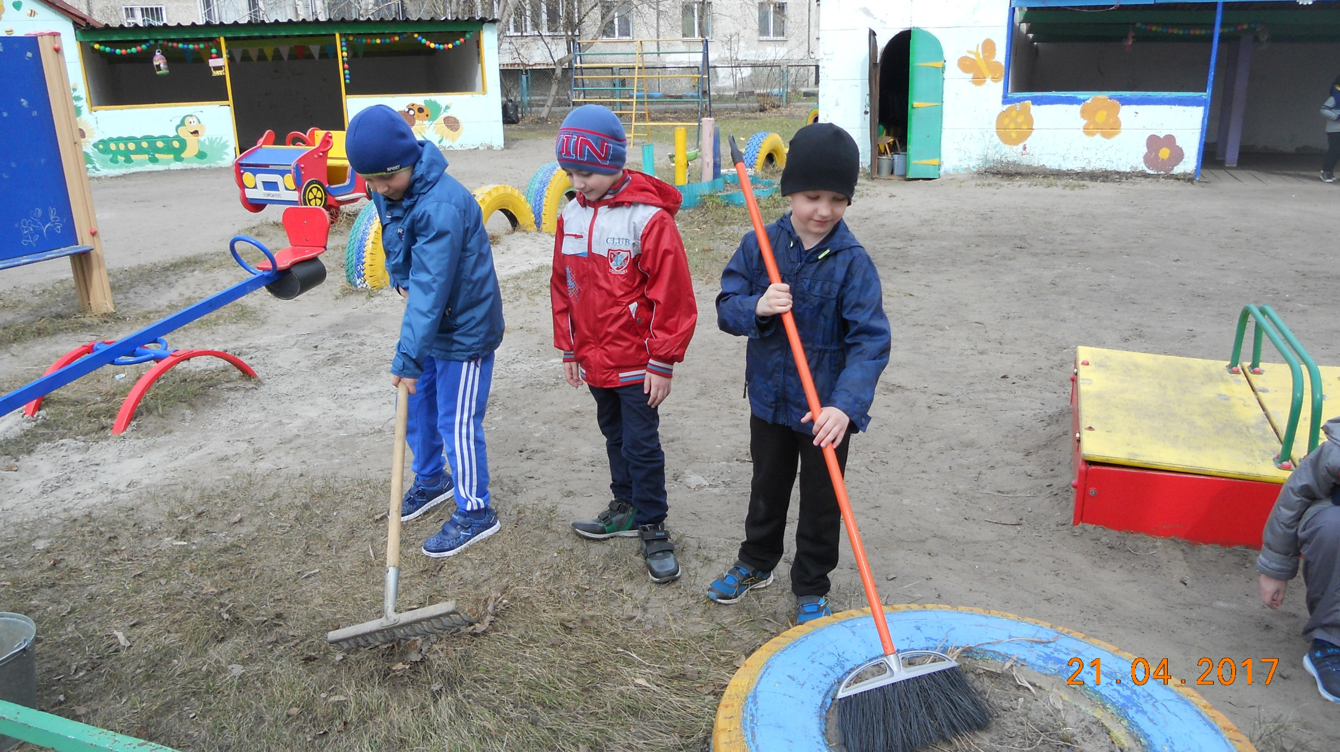
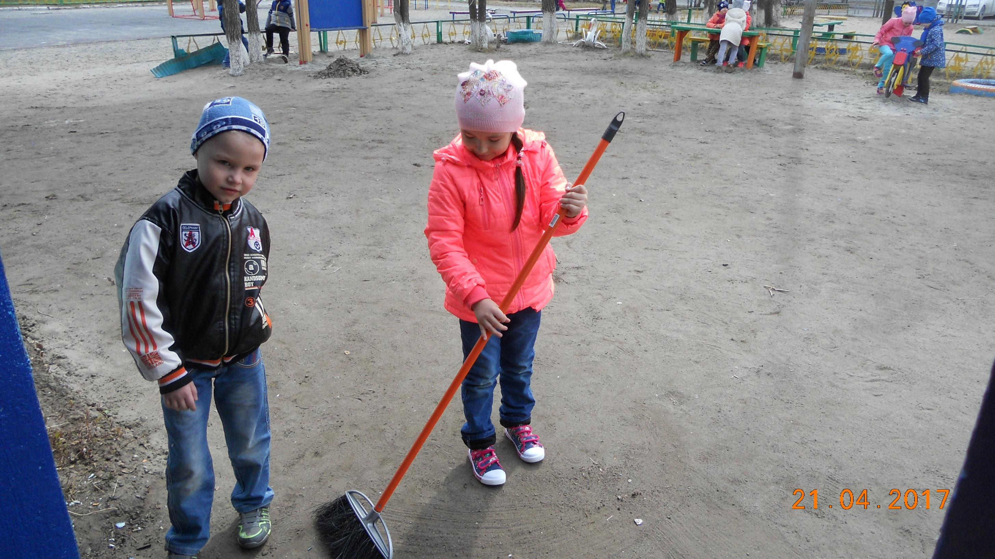

Slide 16
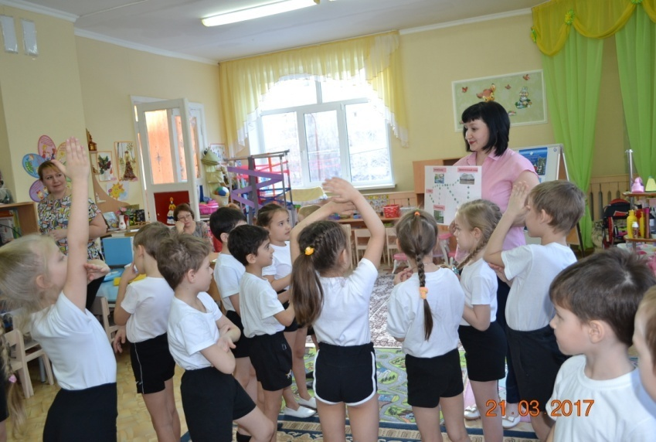
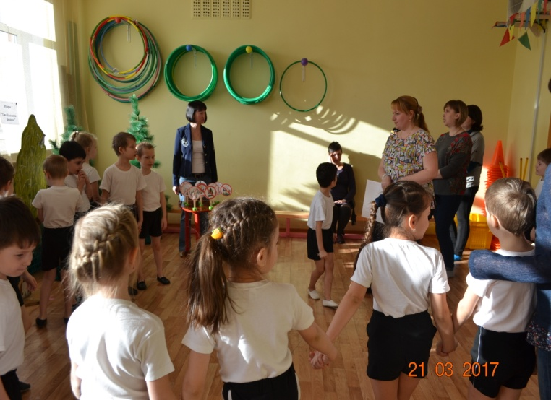
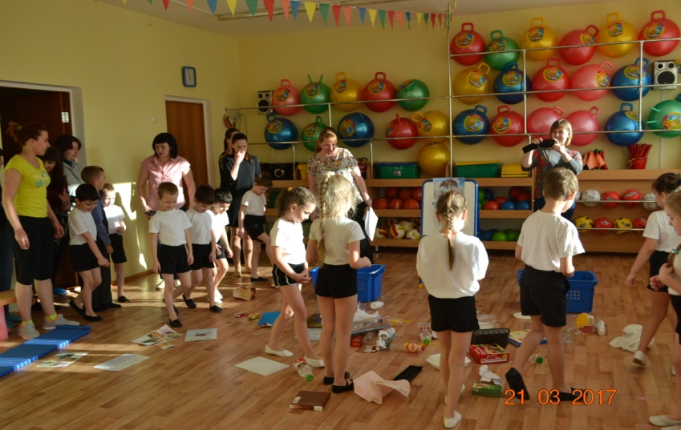
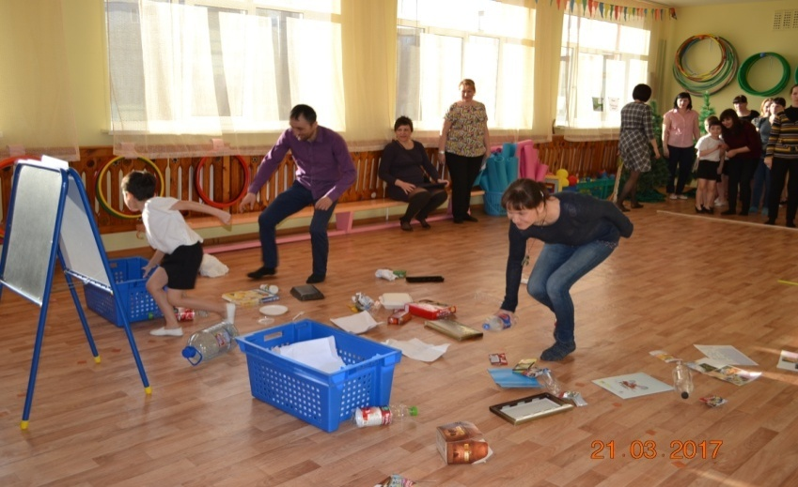
Экологический квест «Большие проблемы маленького города»
Notes:
Итоговым мероприятием стал экологический квест «Большие проблемы маленького города». Дети вмести с родителями путешествовали на нашему городу, побывав
в Гилевской роще….(эмоции и впечатления детей)
Дети используя экологические знаки, вспомнили и закрепили правила поведения в лесу. Максим, пояснил, что в городских парках люди отдыхают, занимаются спортом, потому что там чистый воздух. Юля добавила, что деревья – это легкие планеты, они очищают воздух, поэтому нужно садить больше деревьев.
на Цветном бульваре…
Столкнулись с проблемой мусора на городских улицах, местах отдыха. Дети вместе с родителями собрали и отсортировали мусор, в одну корзину собрали бумагу, в другую пластиковые отходы.
На каждой станции выполняли задания, решали экологические проблемы. (*поподробнее о каждой станции – образовательный эффект)

Slide 17
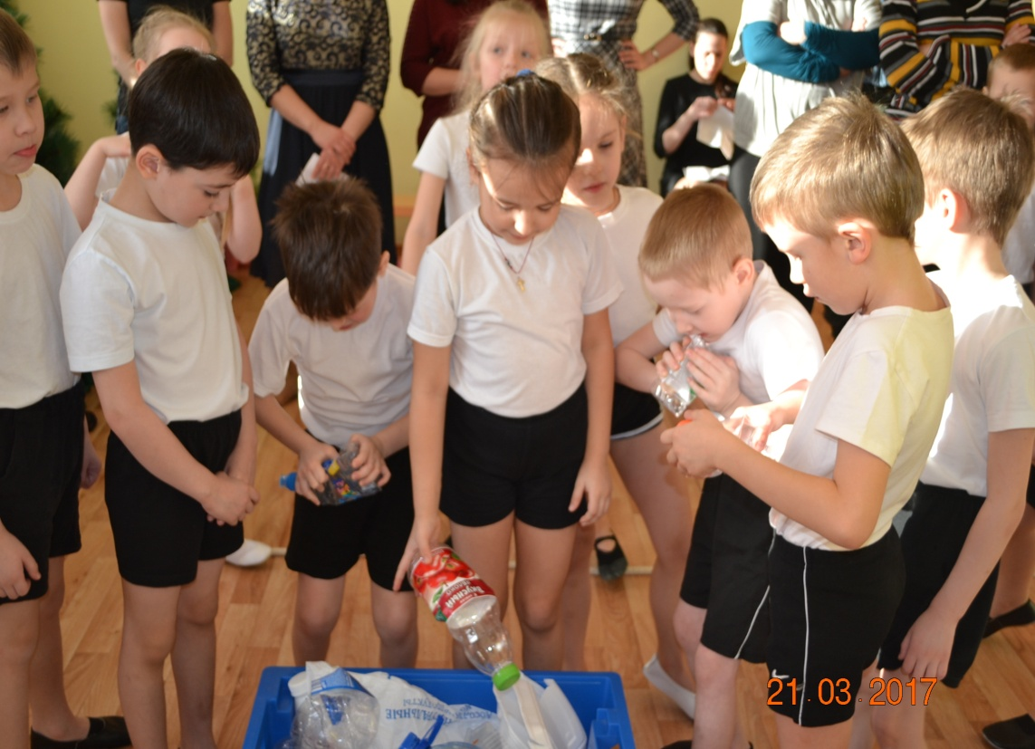
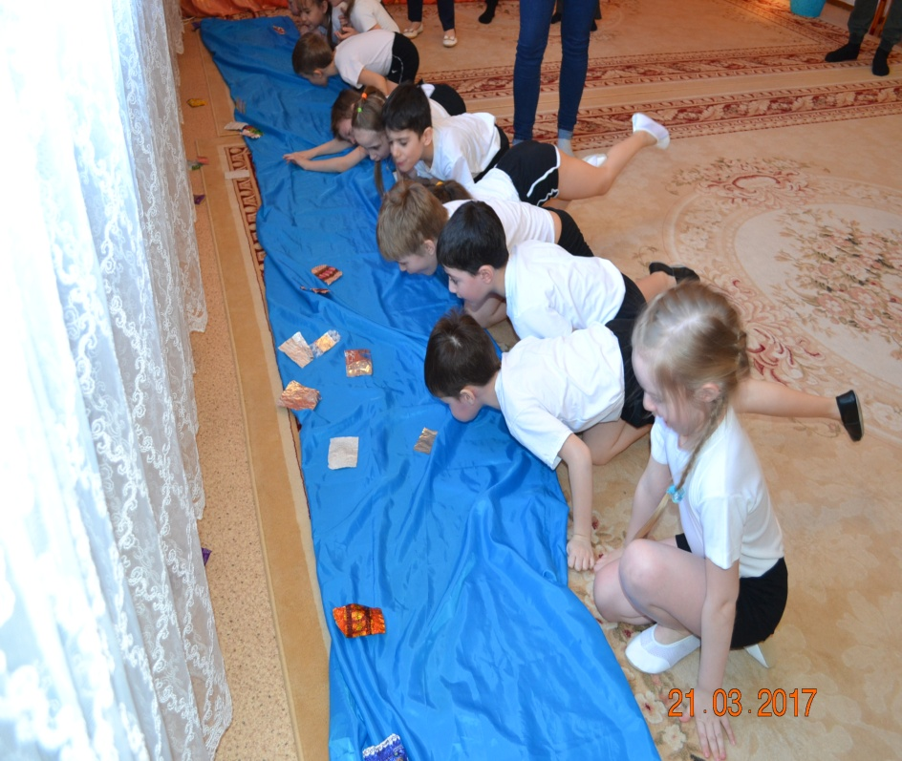
Notes:
Экспериментальным путем выяснили, что, если смять пластиковую бутылку, она займет меньше места в контейнере, а чтобы смять бутылку, нужно сначала открыть крышку и выпустить воздух.
на набережной реки Тура… обнаружили загрязнение реки …….очистили речку. Остап пояснил, что для человека, животных, растений нужна чистая вода. Кристина рассказала, что заводы загрязняют река и озера, необходимо устанавливать очистительные фильтры.

Slide 18
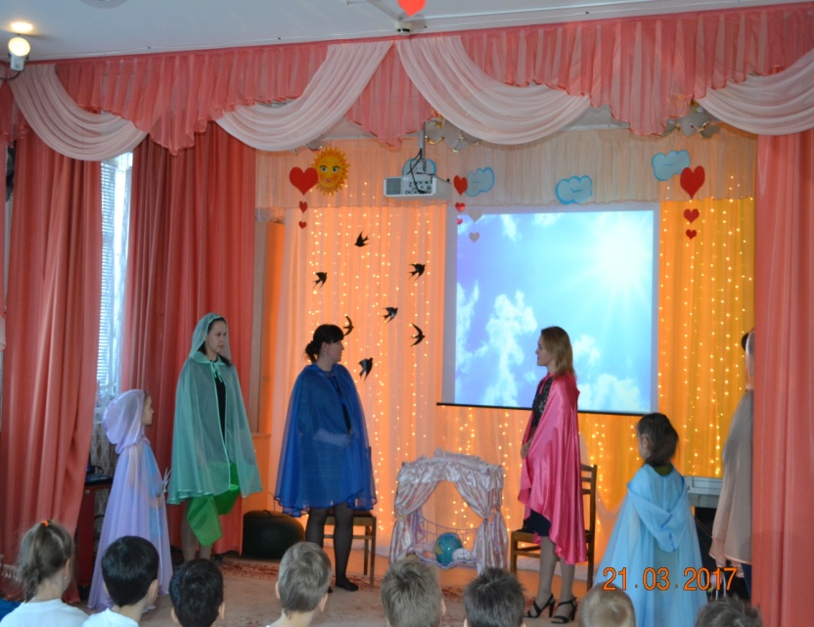
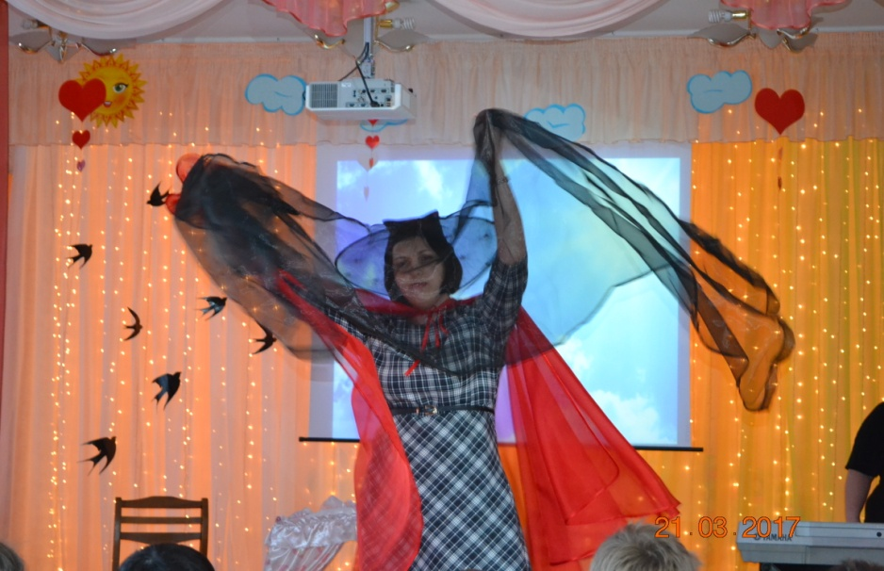
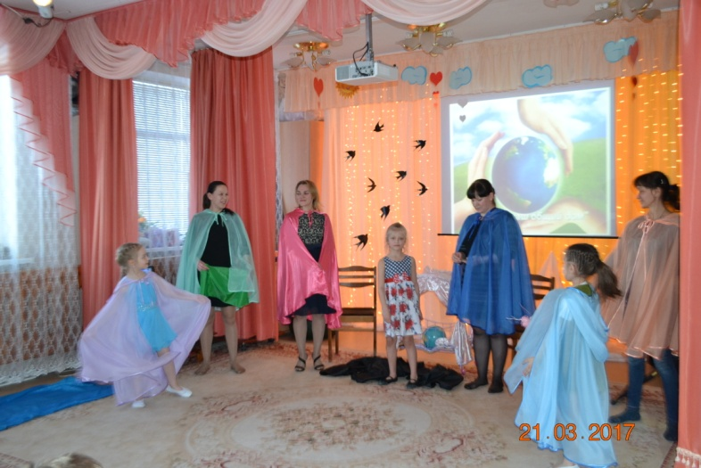
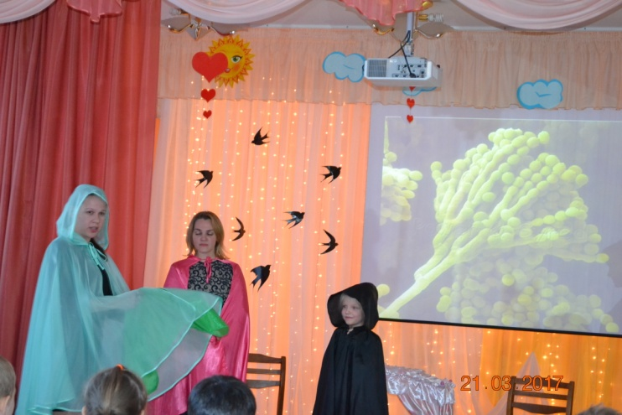
(Добавить фотографии по спектаклю),
Notes:
Поставленная совместно с родителями, трогательная, несущая глубокий смысл, инсценировка - «Сохраним Землю», рассказала о зарождении жизни на земле и о том, как беззащитна Земля, если к ней относиться небрежно:
каждый день сокращаются площади лесов,
исчезает один вид растений,
вымирает один вид животных,
вода и почва отравляются выбросами мусора и нефти.
И только Человек может помочь планете Земля: посадить деревья, очистить моря и реки, очистить воздух, бережно относиться к окружающей природе!

Slide 19
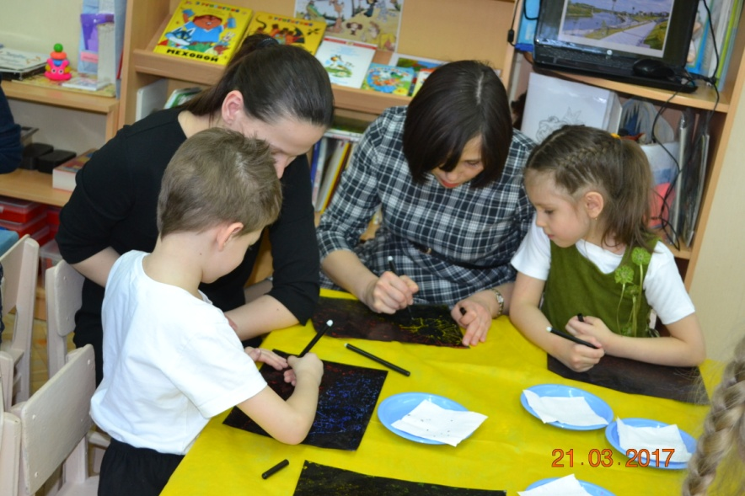
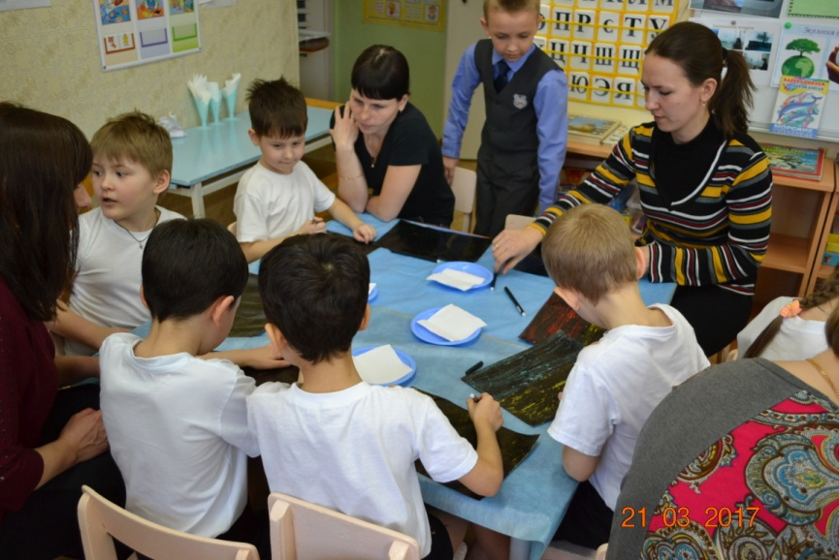
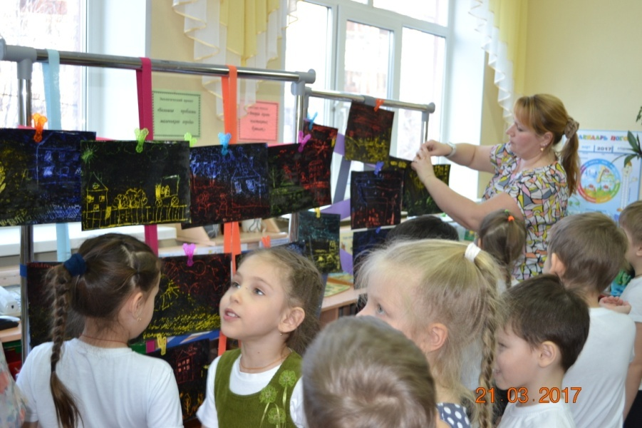
Notes:
Творческая работа, вместе с родителями, в технике «Граттаж» позволила передать красоту и великолепие ночного города. Рассуждая, дети самостоятельно сделали вывод, что так красиво, город выглядит, именно тогда, когда его любят, следят за чистотой города, ухаживают за скверами, парками, дворами, цветниками и т.д.

Slide 20
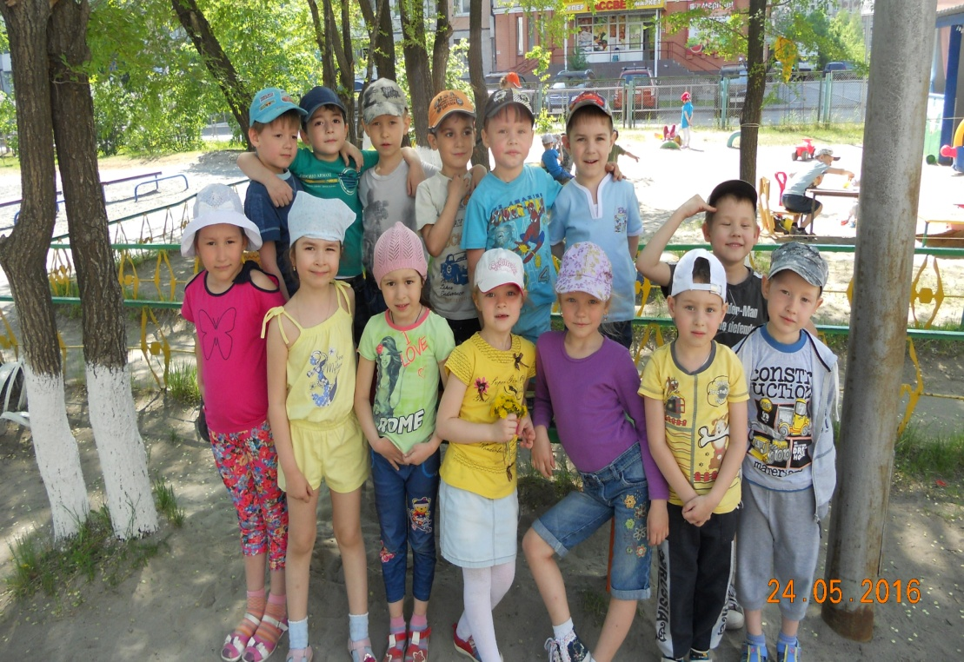



Notes:
Образовательный эффект всего проекта (что сформировалось у детей????) – добавить фото
Какой мир ждет наших детей, если оставить без внимания вопрос экологии? В будущем, земля может превратится в гигантскую свалку, а растения и животные могут исчезнуть с планеты. Во время экологического квеста, ребята показали свои знания, узнали много важного - а главное, как не допустить такого печального будущего. Научились сортировать мусор и изготавливать из ненужных вещей полезные, узнали, как сберечь нашу планету от вымирания!
Сформировали экологические нормы поведения в окружающей среде. Повысили уровень экологической компетентности родителей, роль семьи в воспитании у детей любви к природе.

